Slide 1





Administradora y Analista
Sprint de Equipo

Slide 2
Escenario - Organización Mundial de la Salud (OMS)
La OMS, una destacada organización de salud pública a nivel mundial ha estado utilizando herramientas como hojas de cálculo, correo electrónico y WizeHive para la gestión de subvenciones.
Ahora buscan adoptar Salesforce para agilizar sus operaciones, mejorar la eficiencia y mejorar las capacidades de sus procesos de aprobación de subvenciones.

Slide 3
Resumen del proyecto
Descubrimiento y Planificación
Reunión con las partes interesadas para entender su proceso de negocios.
Definir las Historias de Usuarios.
Diseñar el mapa de procesos.
Diseño
Diseñar el Producto Mínimo Viable.
Presentación a las partes interesadas.
Aplicación
Implementación en Producción para el testeo de usuarios.

Slide 4
Objetivos del Proyecto
La adopción de Salesforce pretende:
Reducir las tareas administrativas.
Permitir la generación de informes en tiempo real.
Garantizar una transición fluida con una resistencia mínima del equipo.

Slide 5
Historias de Usuarios
Presentar el formulario de solicitud de subvención.
Como ONG Partner, quiero acceder al sitio web de la Organización Mundial de la Salud, para completar en línea el formulario de solicitud de una subvención, de manera simple y directa.
Dado que soy Partner de la OMS entonces puedo enviar mi solicitud desde la página web.
Dado que completé el formulario de forma correcta entonces recibo una confirmación de datos enviados.
2. Acceder a informes con datos actualizados​.
Como Gerente de Subvenciones, quiero consultar las estadísticas en tiempo real, para obtener una visión actualizada y precisa del estado de las subvenciones.
Dado que necesito analizar los datos recurrentemente entonces quiero tener los informes a la mano.
Dado que manejo gran cantidad de datos entonces quiero poder filtrar la información que necesito.

Slide 6
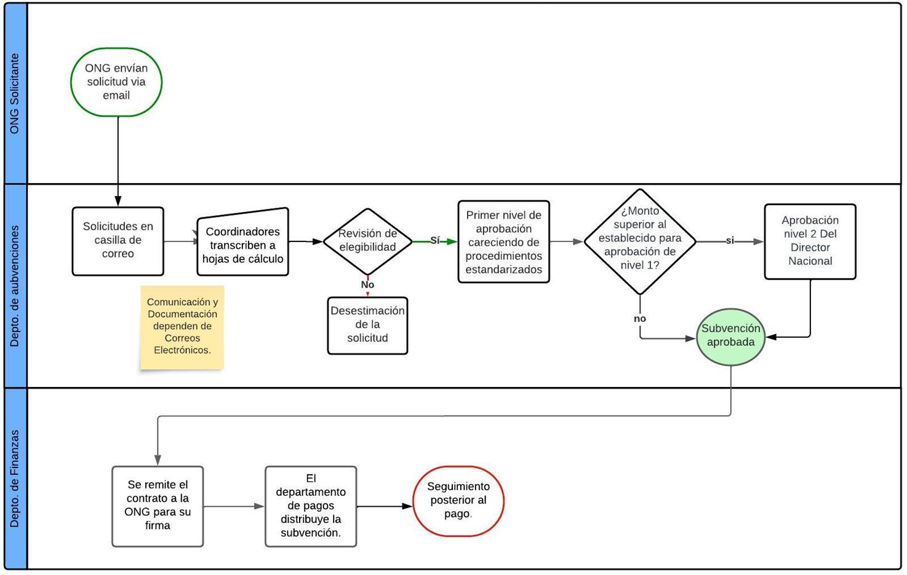
Mapa de Proceso Actual

Slide 7
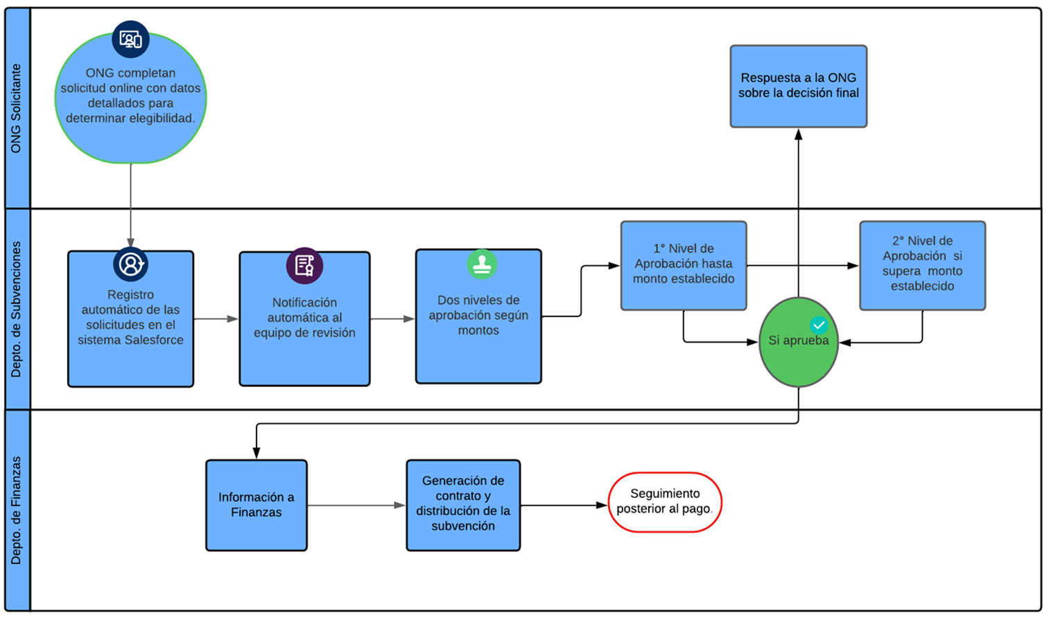
Mapa de Proceso Futuro

Slide 8
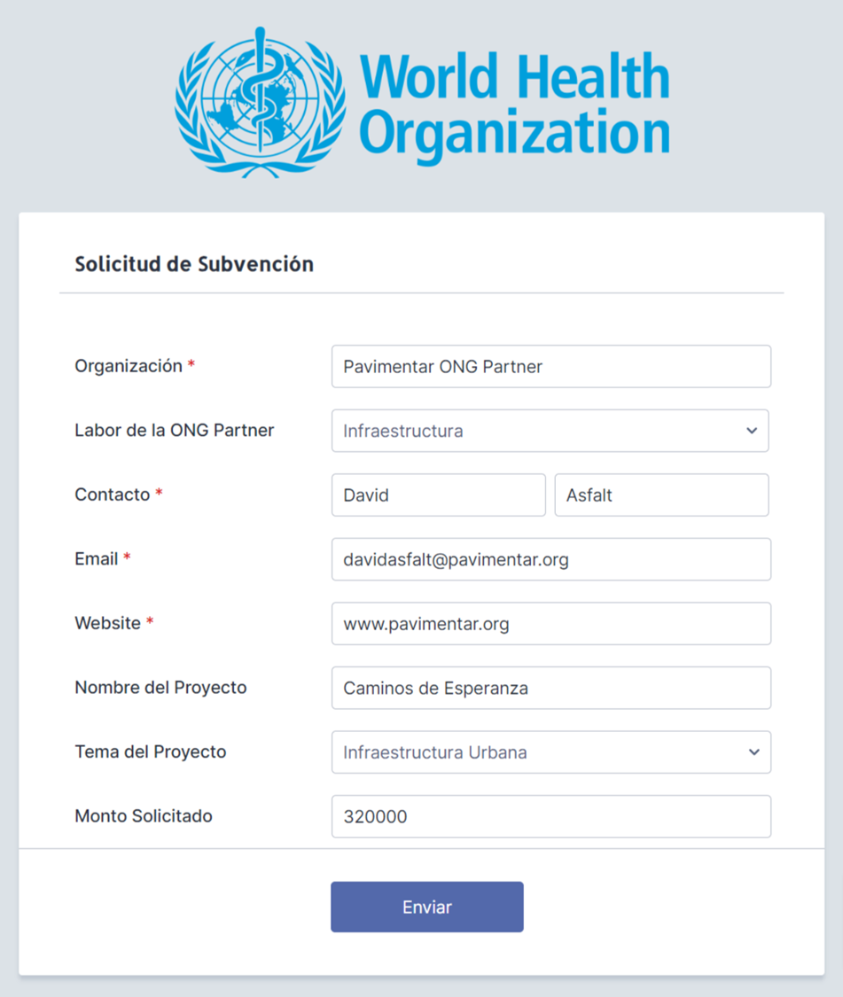






MVP. La solicitud se completa online e ingresa automáticamente a Salesforce.
La solicitud se almacena en el objeto Lead automáticamente.
La solicitud se almacena en el objeto Lead automáticamente.
La solicitud se almacena en el objeto Lead automáticamente.
El agente de preselección evalúa si esa solicitud es viable de ser convertida en una oportunidad.
La solicitud se almacena en el objeto Lead automáticamente.
La oportunidad se vincula a la cuenta y al contacto que ya existen en Salesforce.

Slide 9
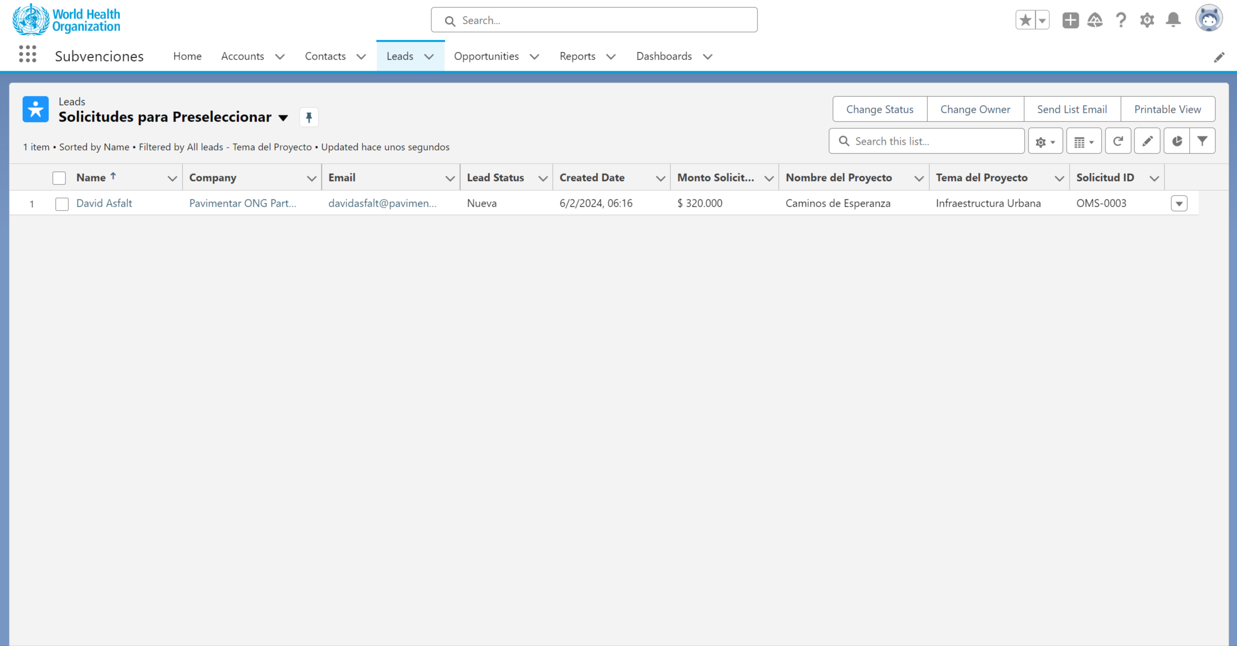
LEADS LIST VIEW. Podemos ver la nueva solicitud ingresada en el listado de Leads.

Slide 10
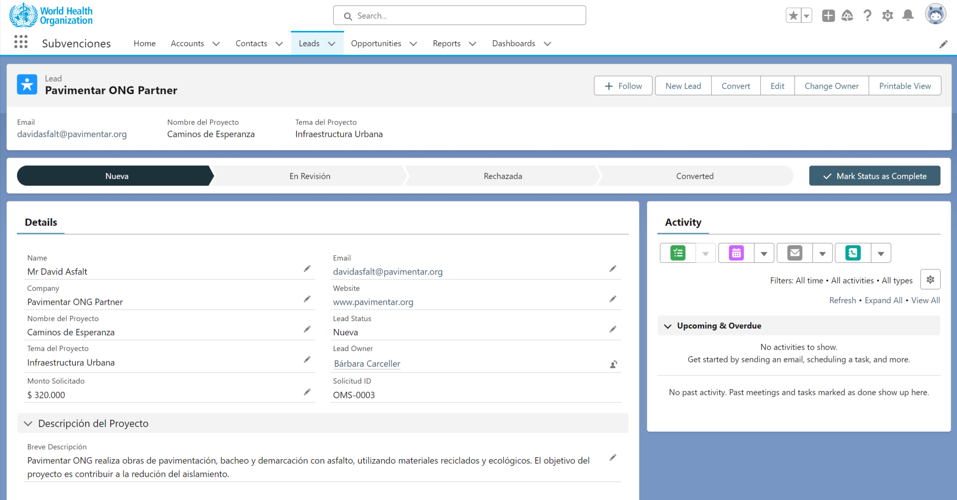
LEAD OBJECT. Podemos ver que los datos se relacionan con los del formulario.

Slide 11
CONVERT. Si la solicitud es viable entonces se convierte en una Oportunidad.

Slide 12
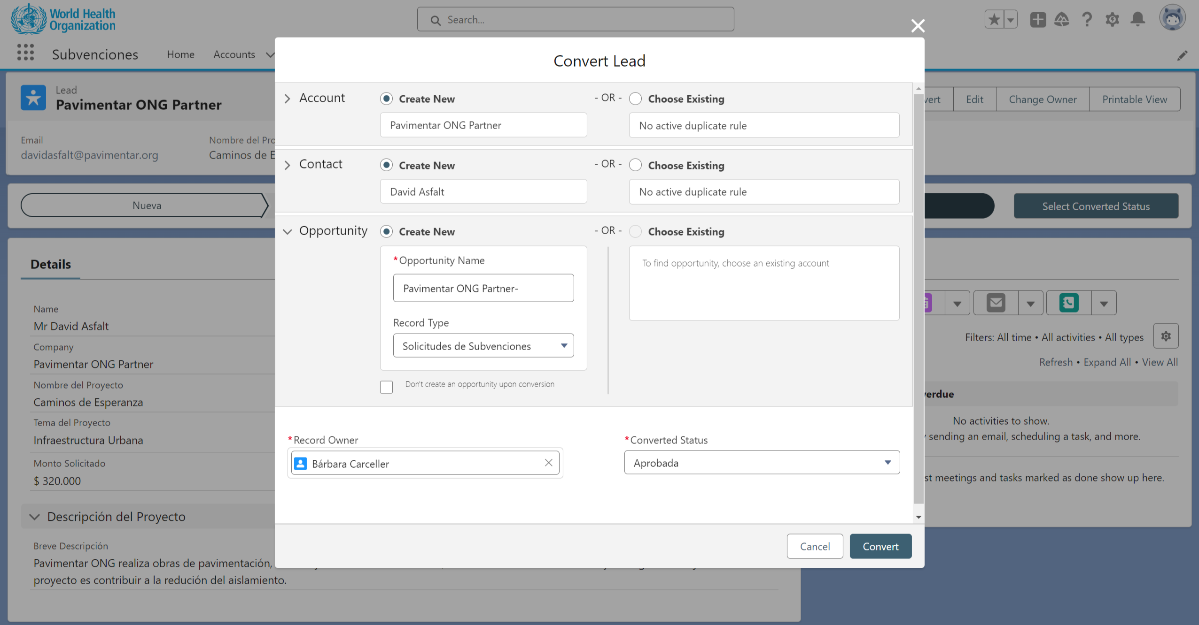
CONVERT. Se crea la oportunidad y se la relaciona con su cuenta y su contacto.

Slide 13
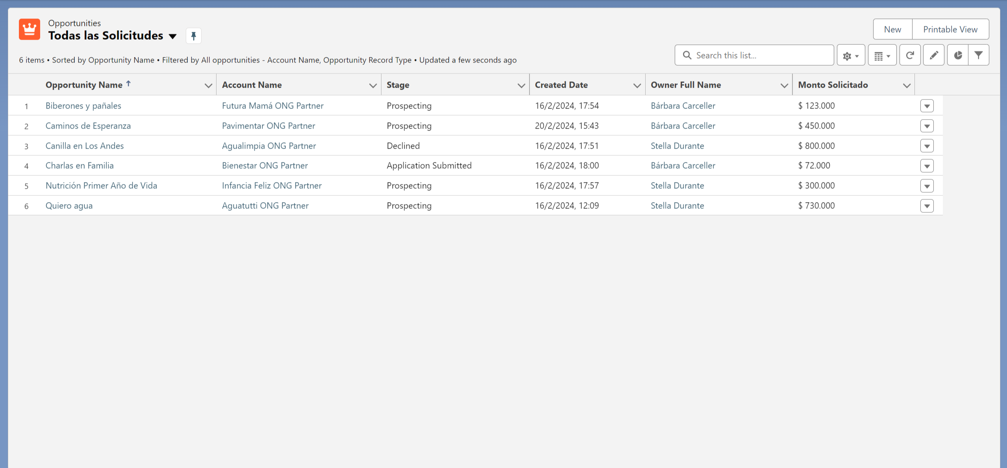
OPPORTUNITIES LIST VIEW. Podemos ver la nueva oportunidad en el listado.

Slide 14
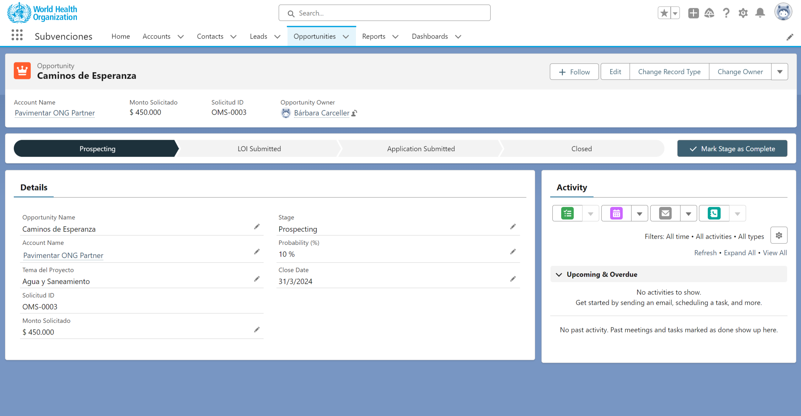
OPPORTUNITY OBJECT. Podemos ver que los datos están vinculados.

Slide 15
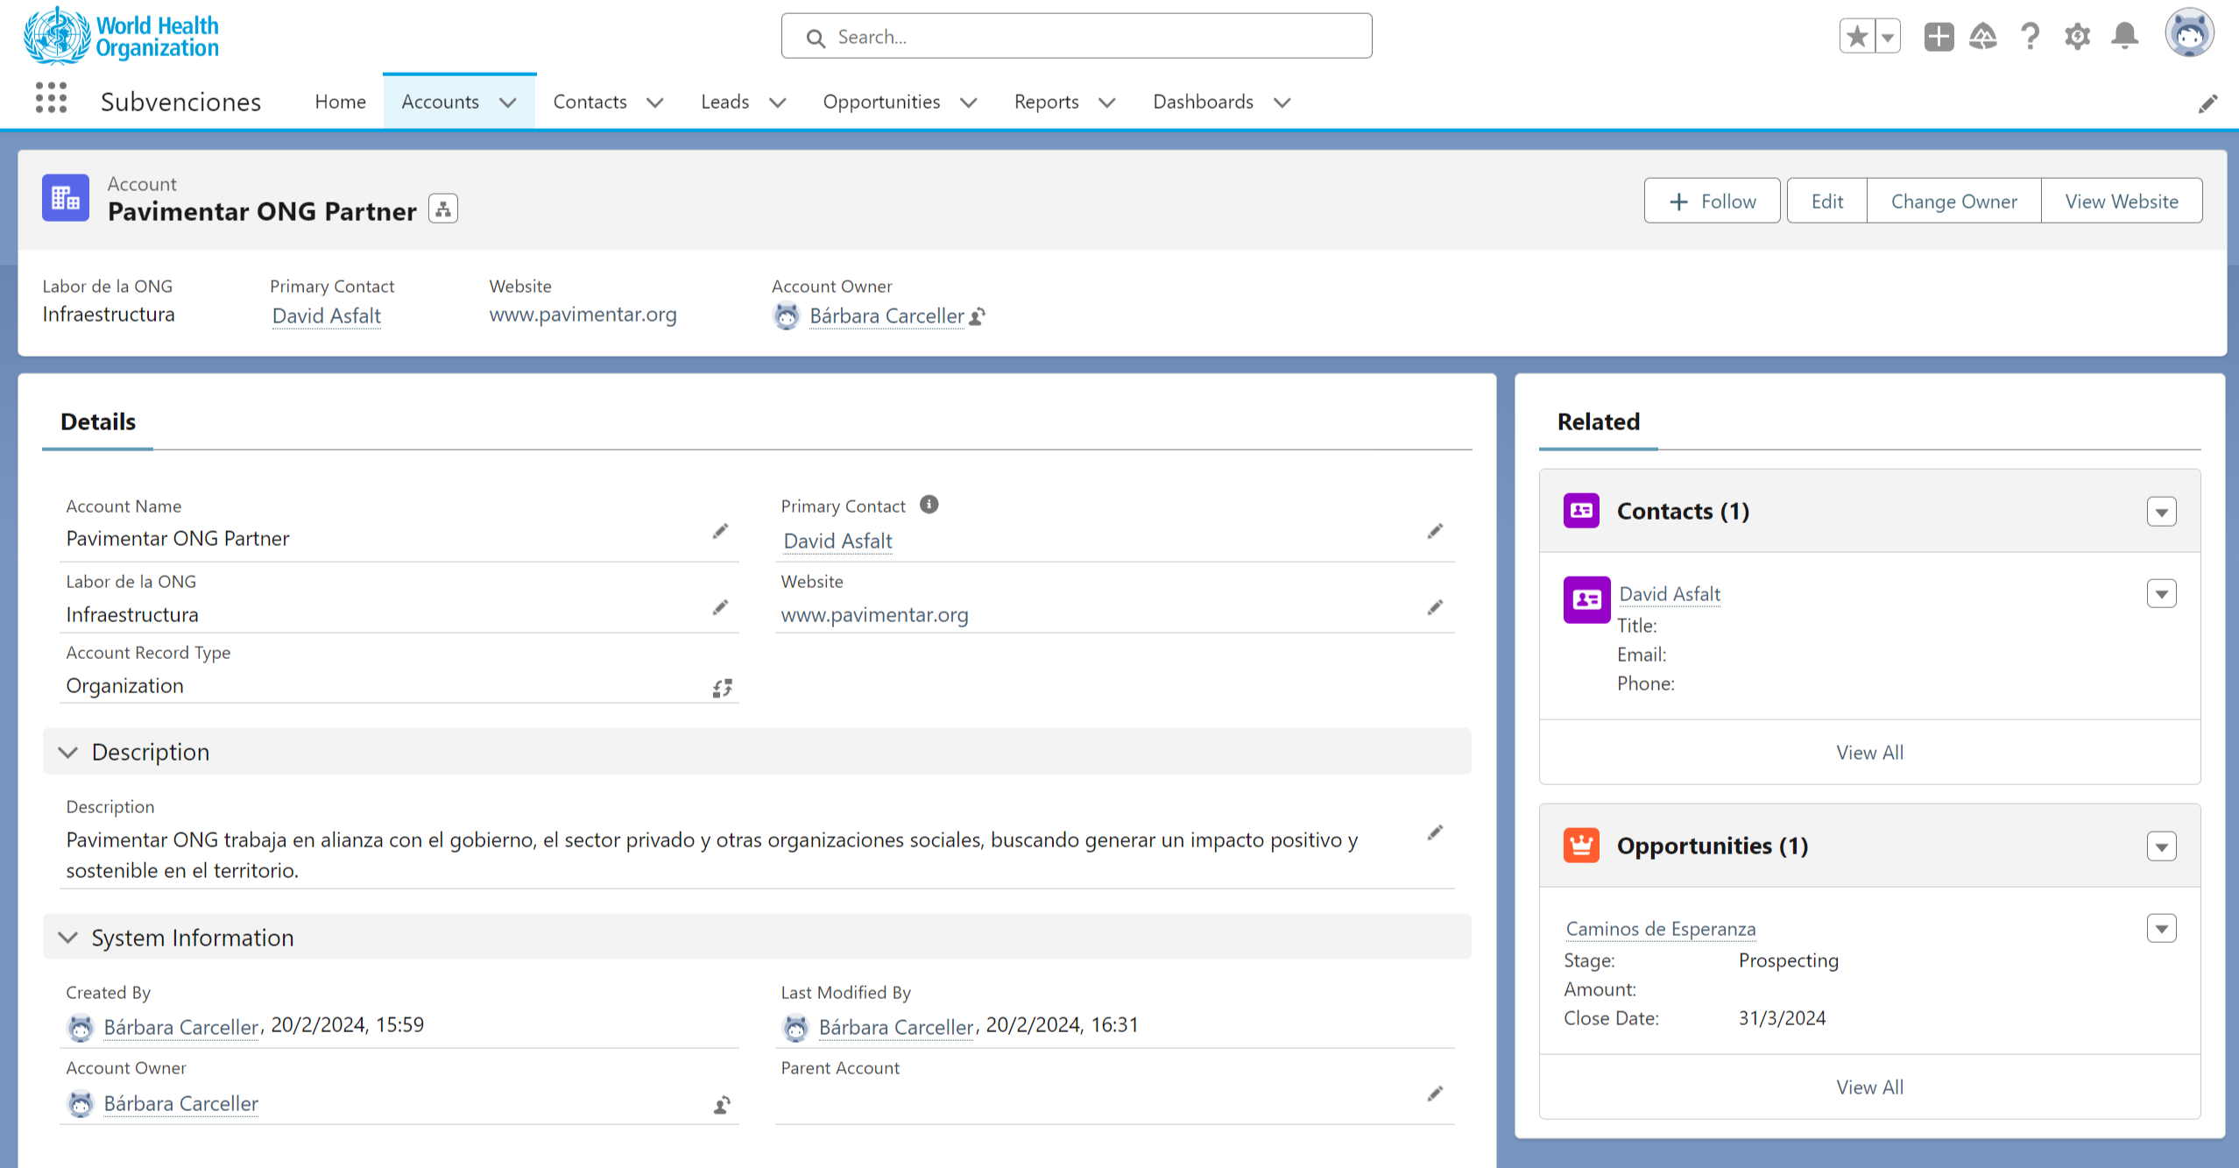
ACCOUNT OBJECT. Podemos ver que los datos están vinculados.

Slide 16
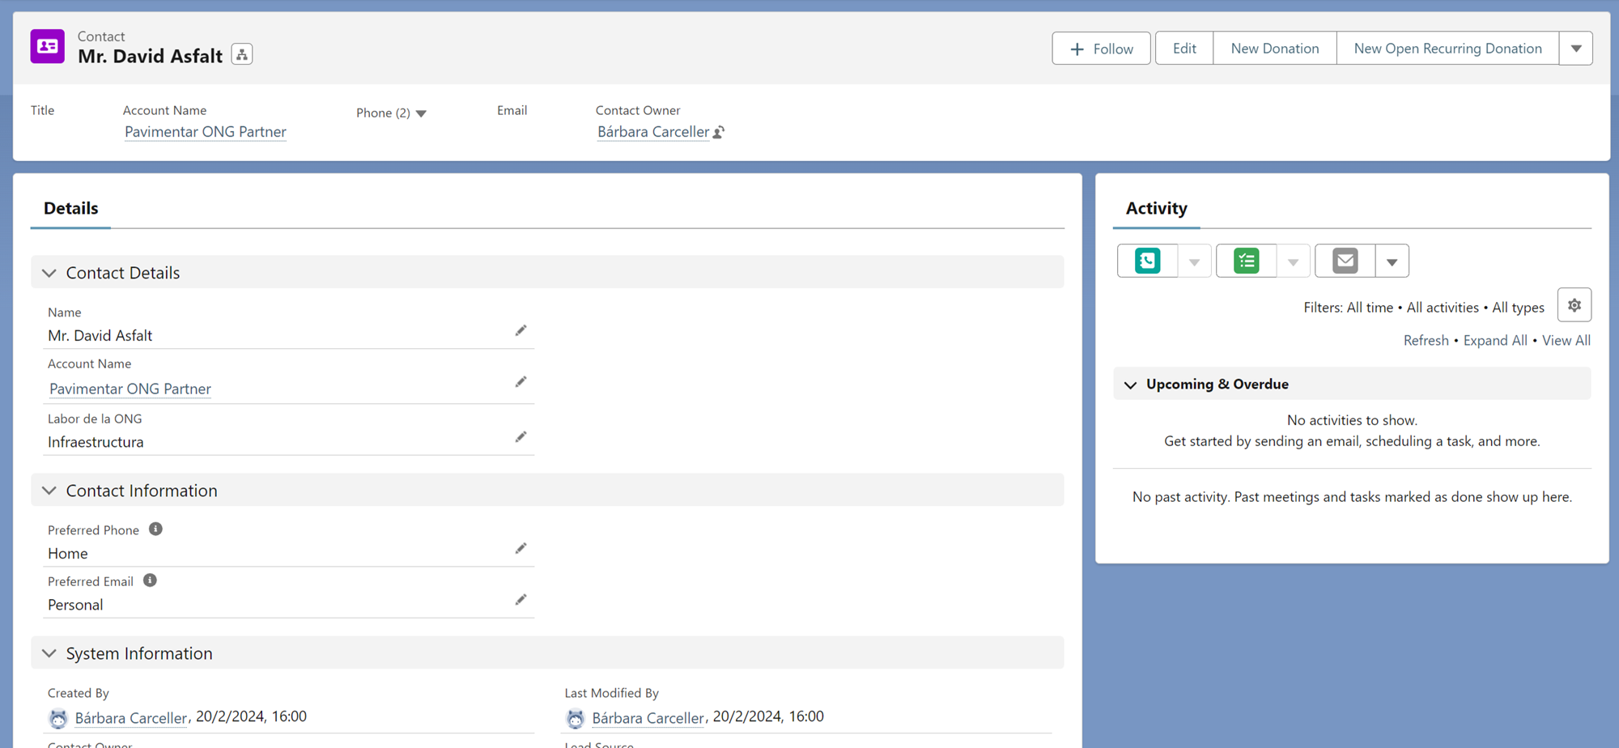
CONTACT OBJECT. Podemos ver que los datos están vinculados.

Slide 17
MVP. La solicitud se completa online e ingresa automáticamente a Salesforce.
Beneficios.
Contar con un formulario online con determinados campos para completar asegura que se recolecte información suficiente para la revisión inicial de elegibilidad.
Acuse de recibo inmediato a la ONG al enviar el formulario.
Las solicitudes ingresan directamente a Salesforce para que los agentes de subvención comiencen el análisis.
Al estar el proceso de ingreso de solicitudes automatizado se reduce el tiempo desde que se recibe la solicitud hasta que el agente comienza a trabajar en ella.
Toda la información se actualiza al instante evitando incongruencias con el control de versiones.
Próximos Pasos.
Se ampliará la información solicitada en el formulario agregando campos que predeterminen la elegibilidad, acortando los pasos del proceso de evaluación.
Se podrá detectar si la solicitud está duplicada.
Se comenzará usando NPSP y luego se podrá adquirir Nonprofit Cloud.
Se hará luego la app también para Mobile.
Los usuarios estarán comunicados por Chatter, herramienta de Salesforce que permite la colaboración entre usuarios con aplicaciones integradas.

Slide 18
¡Muchas gracias!
Stella Durante

